Slide 1
第2章 算法分析基础
2.1 算法分析概述
2.2 渐近复杂度分析
2.3 渐近符号
2.5 递归算法分析
2.6 渐近空间复杂度分析
2.4 算法复杂性理论

Slide 2
2.1 算法分析概述
什么是算法分析
分析算法占用的计算机资源的情况
算法分析的两个方面
时间复杂度——算法运行所需要的时间资源的量
空间复杂度——算法运行所需要的空间资源的量
算法分析的目的
设计算法——设计出复杂性尽可能低的算法
选择算法——在多种算法中选择复杂性最低的算法

Slide 3

2.1 算法分析概述
时间复杂度分析
事后实验统计法——编写算法对应程序，统计其执行时间
事前分析估算法——渐近分析法

Slide 4
2.1 算法分析概述
1. 事后分析统计方法：利用计算机内的计时功能，编写算法对应程序，统计其执行时间。
必须先运行依据算法编制的程序
所得时间统计量依赖于硬件、软件等环境因素，掩盖算法本身的优劣
缺点

Slide 5
2.1 算法分析概述
2.事前分析估算方法：
一个高级语言程序在计算机上运行所消耗的时间取决于：
①依据的算法选用何种策略
②问题的规模
③程序语言
④编译程序产生机器代码质量
⑤机器执行指令速度
同一个算法用不同的语言、不同的编译程序、在不同的计算机上运行，效率均不同——— 使用绝对时间单位衡量算法效率不合适
事前分析估算方法：撇开上述因素，认为算法的执行时间是问题规模n的函数。

Slide 6
2.2 渐近复杂度分析
渐近时间复杂性分析是一种事前估算的方法，它是对算法所消耗资源的一种渐近分析方法。
所谓的渐近分析是指忽略具体机器、编程语言和编译器的影响，只关注在输入规模增大时算法运行时间的增长趋势。
算法的运行时间是问题规模n的函数，记作T(n)
用基本语句的执行次数表示T(n)
忽略低阶项和常系数，只考虑最高阶
用大O、大Ω 和大Θ表示其渐近意义下的阶

Slide 7
2.2 渐近复杂度分析
时间复杂度是由嵌套最深层语句的频度决定的
【例1】分析下面算法的时间复杂度。
void exam ( float x[ ][ ], int m, int n )
{
float sum [ ];
for ( int i = 0; i < m; i++ )
{
sum[i] = 0.0;
for ( int j = 0; j < n; j++ )
sum[i] += x[i][j];
}
for ( i = 0; i < m; i++ )
cout << i << “ : ” <<sum [i] << endl;
}
T(n) = O(m*n)
f(n)=m*n

Slide 8
2.2 渐近复杂度分析
算法的最好、最坏和平均情况
定义 设一个算法的输入规模为n，D_{n}是所有输入的集合，任一输入I∈D_{n}，P(I)是I出现的概率，有 =1，T(I)是算法在输入I下所执行的基本语句次数，则该算法的平均执行时间为：T_{avg}(n)= 。
算法的最好情况为：T_{min}(n)= ，是指算法在所有输入I下所执行基本语句的最少次数。
算法的最坏情况为：T_{max}(n)= ，是指算法在所有输入I下所执行基本语句的最大次数。

Slide 9
2.2 渐近复杂度分析
算法的最好、最坏和平均情况
【例2】 求下列算法的时间复杂度
void InsertSort(SqList ＆L)
{ int i,j;
for(i=2;i<=L.length; i++)
{ if( L.R[i].key<L.R[i-1].key)
{ L.R[0]=L.R[i];
j = i-1;
do{ L.R[j+1]=L.R[j]; j--;
}while(L.R[0].key>=L.R[j].key))
L.R[j+1]=L.R[0];
}
}
}
时间复杂度 |  |  | 空间复杂度 | 稳定性
最好情况 | 最坏情况 | 平均情况
O(n) | O(n²) | O(n²) | O(1) | 稳定

Slide 10
2.2 渐近复杂度分析
非递归算法复杂度分析的一般步骤：
1. 决定用哪个（或哪些）参数作为算法问题规模的度量
可以从问题的描述中得到。
2. 找出算法中的基本语句
通常是最内层循环的循环体。
3. 检查基本语句的执行次数是否只依赖于问题规模
如果基本语句的执行次数还依赖于其他一些特性，则需要分别研究最好情况、最坏情况和平均情况的效率。
4. 建立基本语句执行次数的求和表达式
计算基本语句执行的次数，建立一个代表算法运行时间的求和表达式。
5. 用渐近符号表示这个求和表达式
计算基本语句执行次数的数量级，用大O符号来描述算法增长率的上限。
算法时间复杂度
分析问题规模n，找出基本语句，求出其运行次数f(n)
用渐近符号O、Ω和Θ表示其阶，分析相对增长率

Slide 11
2.3 渐近符号
定义1. 大〇符号——渐近上界记号
如果存在两个正的常数c和n₀，对于任意n≥n₀，都有f(n)≤c×g(n)，则记为f(n)=O(g(n)),即g(n)为f(n)的上界。
执行次数
c×g(n)
f(n)
n₀之前的情况无关紧要
n₀
问题规模n
大O符号用来描述增长率的上界， f(n)=O(g(n))表示f(n)的增长率≤g(n)的增长率。即当输入规模为n时， g(n)为算法消耗时间的最大值。

Slide 12
2.3 渐近符号
定义1. 大〇符号——渐近上界记号
f(n)= O(n²)
【例3】 求f(n)=3n²+2n+4的渐近上界________________
解 ∵ 存在n₀=2，c=3， g(n)=n³,使得当n≥n₀时， f(n)≤c×g(n)即3n²+2n+4≤3n³恒成立。
∴ f(n)= O(g(n))= O(n³)
解： ∵ 存在n₀=4，c=4，g(n)=n²,使得当n≥n₀时，f(n)≤c×g(n)即3n²+2n+4≤4n²恒成立。
∴ f(n)=O(g(n))=O(n²)
上界g(n)的阶越低，评估越准确，结果越有价值，通常将这个最有价值的g(n)称之为f(n)的“紧凑上界”或“紧确上界”。
一般地，如果f(n)=a_{m}n^{m}+a_{m-1}n^{m-1}+…+a₁n+a₀，有f(n)=O(n^{m})。

Slide 13
2.3 渐近符号
定义2. 大Ω符号——渐近下界记号
若存在两个正的常数c 和n0，对于任意n≥n0，都有f(n)≥c×g(n)，则称f(n)=Ω(g(n)),即g(n)为f(n)的下界。
执行次数
f(n)
c×g(n)
n₀之前的情况无关紧要
n₀
问题规模n
大Ω符号用来描述增长率的下界，表示f(n)的增长率≥g(n)的增长率，即当输入规模为n时， g(n)为算法消耗时间的最小值。

Slide 14
2.3 渐近符号
定义2. 大Ω符号——渐近下界记号
f(n)= Ω(n²)
【例4】求f(n)=3n²+2n+4的渐近下界_____________________
∵ 存在n₀=1，c=2，使得当n≥1时，3n²+2n+4≥2n。 ∴ f(n)= Ω(n)
∵ 存在n₀=1，c=1，使得当n≥1时，3n²+2n+4≥n²。 ∴ f(n)= Ω(n²)
下界g(n)的阶越高，评估越准确，结果越有价值，通常将这个最有价值的g(n)称为f(n)的“紧凑下界”或“紧确下界”。
一般地，如果f(n)=a_{m}n^{m}+a_{m-1}n^{m-1}+…+a₁n+a₀，有f(n)= Ω (n^{m})。

Slide 15
2.3 最优算法
2.3 渐近符号
最优算法
能否确定某个算法是求解一个问题的最优算法？是否还存在更有效的算法？
如果我们能够知道一个问题的计算复杂性下界，也就是求解该问题的任何算法（包括尚未发现的算法）所需的时间下界，即求解这个问题的最少工作量，就可以较准确地评价该问题的各种算法的效率，进而确定已有的算法还有多少改进的余地。
例如
排序问题的复杂性的下界是Ω(nlog₂n)；
任何生成n个不同元素的所有排列对象的算法是Ω(n！)。

Slide 16
2.3 渐近符号
定义3. 大Θ符号——渐近紧界记号
若存在三个正的常数c1、c2和n0，对于任意n≥n0都有c1×g(n)≥f(n)≥c2×g(n)，则称f(n)=Θ(g(n))，即g(n)与f(n)同阶。
执行次数
c₁×g(n)
f(n)
c₂×g(n)
n₀之前的情况无关紧要
n₀
问题规模n
f(n)=Θ(g(n))，当且仅当f(n)=O(g(n))，f(n)=Ω(g(n))

Slide 17
2.3 渐近符号
定义3. 大Θ符号——渐近紧界记号
f(n)= Θ(n²)
【例5】求f(n) = 3n²+2n+4 的渐近紧界_______________
∵存在n₀=4，c₁=4，使得当n≥n₀时，3n²+2n+4≤4n²。即f(n)= O(n²)
∵存在n₀=4，c₂=3，使得当n≥n₀时，3n²+2n+4≥3n²。即f(n)= Ω(n²)
∴ f(n)= Θ(n²)
一般地，如果f(n)=a_{m}n^{m}+a_{m-1}n^{m-1}+…+a₁n+a₀，有f(n)=Θ(n^{m})。

Slide 18
定义3. θ符号——紧渐近界记号
2.3 渐近符号
【例6】 证明T(n)＝5n²＋8n＋1＝ Θ(n²)
证明：
当n≥1时，5n²＋8n＋1 ≤ 5n²＋8n＋n
＝ 5n²＋9n ≤ 5n²＋9n² ≤ 14n²＝O(n²)
当n≥1时，5n²＋8n＋1 ≥ 5n²＝Ω(n²)
∴ 当n≥1时，14n² ≥ 5n²＋8n＋1 ≥ 5n²
则：T(n) = 5n²＋8n＋1＝ Θ(n²)
定理2.1 若T(n)= a_{m}n^{m}+a_{m-1}n^{m-1}+…+a₁n+a₀ （a^{m}>0），则有T(n)=O(n^{m})且T(n)=Ω(n^{m})，因此，有T(n)=Θ(n^{m})。

Slide 19
2.3 渐近符号
渐近记号性质
f(n) = O(g(n)) ≈ f(n) ≤ g(n);
f(n) = Ω(g(n)) ≈ f(n) ≥ g(n);
f(n) = Θ(g(n)) ≈ f(n) = g(n);
重要结论
法则1：如果T₁(n)=O(f(n))，T₂(n)=O(g(n)),那么
（a) T₁(n)+T₂(n)= O(f(n)+g(n)) (也可以写成 O(max(f(n),g(n)))
(b) T₁(n)*T₂(n)= O(f(n)*g(n))
法则2：对任意常数k，log₂^{k}n ≤ O(n)。（说明n的增长要快于log₂n的任意次幂）

Slide 20

2.3 渐近符号
为什么复杂度通常用渐近上界O符号，即T(n) = O(f(n)) ???
通常只求最坏情况运行时间是因为：
给出了任何输入的运行时间的上界
对某些算法，最坏情况经常出现
“平均情况”往往与最坏情况一样差

Slide 21
2.4 算法复杂性理论
算法课程所能解决的问题只是可计算问题的一部分，存在更多不可计算的问题。
可计算问题根据难易程度可分为易解问题和难解问题。
易解问题 | 难解问题
可以在多项式时间内求解的问题 | 需要指数时间求解的问题
典型的一类难解问题——NP Hard问题
1．SAT问题（Boolean Satisfiability Problem）
2．最大团问题（Maximum Clique Problem）
3．图着色问题（Graph Coloring Problem）
4. 哈密顿回路问题（Hamiltonian Cycle Problem）
5．TSP问题（Traveling Salsman Problem）
6．顶点覆盖问题（Vertex Cover Problem）
7．最长路径问题（Longest Path Problem）
8．子集和问题（Sum of Subset Problem）

Slide 22
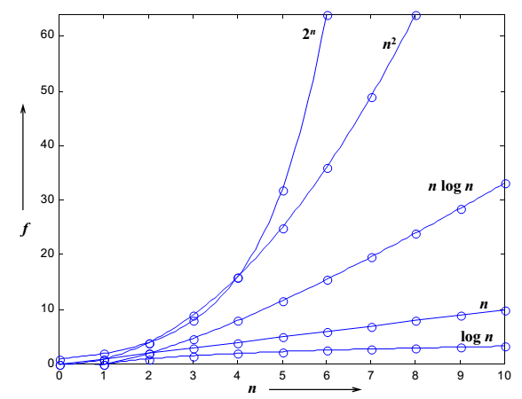
2.4 算法复杂性理论
多项式阶算法（有效算法）：T(n)=O(n^{k})
常见的多项式阶有O(1)<O(log₂n)<O(n)<O(nlog₂n)<O(n²)<O(n³)
指数阶算法： T(n)= Ω(a^{n}),a>1
常见的指数阶有 O(2^{n})<O(n!)<O(n^{n})

Slide 23
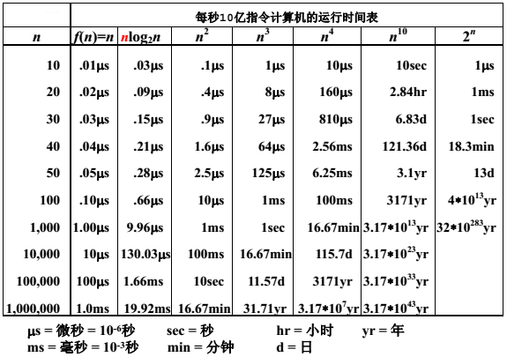
2.4 算法复杂性理论

Slide 24
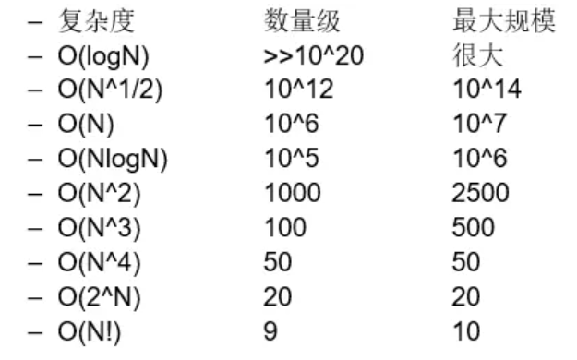
2.4 算法复杂性理论
重要的事实：当代计算机1s内可做10^8左右次计算；
配置好的机器可到k*10^8~10^9。
在这个限制下时间复杂度一定的算法存在能处理的规模上限：

Slide 25
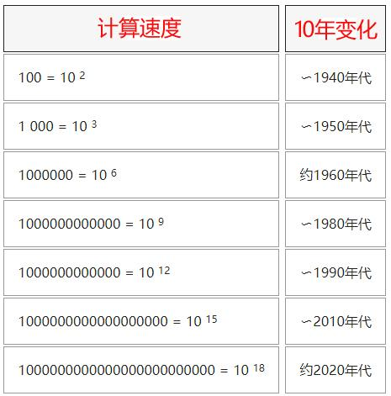

2.4 算法复杂性理论
算力（FLOPS，floating-point operation per second）：每秒浮点运算次数，用于衡量计算机的算力和执行效能，尤其是在使用到大量浮点运算的科学计算领域中。
1MFLOPS（megaFLOPS） | 10^6（每秒一百万次）
1GFLOPS（gigaFLOPS） | 10^9（每秒十亿次）
1TFLOPS（teraFLOPS） | 10^12（每秒万亿次(1太拉)）
1PFLOPS（petaFLOPS） | 10^15（每秒千万亿次）
1EFLOPS（exaFLOPS） | 10^18（每秒一百京次）
1ZFLOPS（zettaFLOPS） | 10^21（每秒十万京次）

Slide 26
2.4 算法复杂性理论
算法追求的终极目标——更快
下一代超级计算机——E级（百亿亿次，10^18）
TOP500——全世界最强的500台超级计算机榜单（最新的榜单2021年6月）
排名第一的是日本的“富岳”（Fukagu），它每秒能做44.2亿亿次运算。跟E级超算的目标100亿亿比一下，达到了E级的44.2%。
Rank | System | Nation | Core | Rmax(PFlop/s)
1 | Fugaku | Japan | 7,630,848 | 442
2 | Summit - IBM | US | 2,414,592 | 148
3 | Sierra - IBM | US | 1,572,480 | 94
4 | Sunway TaihuLight | China | 10,649,600 | 93
7 | Tianhe-2A | China | 4,981,760 | 61

Slide 27
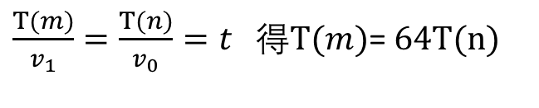










$$T(n)=3∗2^{n}$$
【例7】假设某算法在输入规模是n时为 。在某台计算机上实现并完成该算法的时间是t秒。现有另一台计算机，其运行速度为第一台的64倍，那么在这台计算机上用同一算法在t秒内能解决规模为多大的问题?
规模 | 时间复杂度（步数） | 原运行速度（步数/秒） | 总时间（秒）
n
$$T(n)=3∗2^{n}$$
$$v_{0}$$
$$t$$
解:
已知：运行所需时间=时间复杂度(计算步数)*运行速度(步数/秒) ,可得：
$$T(n)=t∗v_{0}$$
设在新机器上t秒内能解决问题的规模为m，
$$T(m)=3∗2^{m}$$
$$T(m) =t∗v_{1}$$
由于新机器运行速度提高64倍，则运行速度变为
$$v_{1}={64v}_{0}$$
由关系式
$\frac{T(m)}{v_{1}}=\frac{T(n)}{v_{0}}=t 得T(m)$= $64T(n)$
如果T(n)=O(n²)呢？
$3∗2^{m}=64∗3∗2^{n}$
能够求解的问题规模是8n
解，得
$$m=n+6$$
结论：单纯靠提高机器运行速度并不能解决根本问题，关键是提高算法效率。

Slide 28
2.5 递归算法分析
1. 建立递归方程
2. 求解该递归方程
3. 用渐近符号表示函数的阶

Slide 29

2.5 递归算法分析
一、递归方程
递归方程是一个等式或不等式，它通过更小的输入上的函数值来描述一个函数。
当一个算法包含对其自身的递归调用时，可以用递归方程来表示其运行时间。

Slide 30
2.5 递归算法分析
【例8】求以下算法的时间复杂度
void Hanoi(int n,char A,char B,char C)
{ if (n==1)
printf("将盘片%d从%c搬到%c\n“,n,A,C);
else
{ Hanoi(n-1,A,C,B);
printf("将盘片%d从%c搬到%c\n",n,A,C);
Hanoi(n-1,B,A,C);
}
}
T(n)
O(1)
T(n-1)
O(1)
T(n-1)
递归方程
T(n) = O(1) 当n=1时
T(n) = 2T(n-1)+O(1) 当n>1时
Notes:
此处有改动，请检查

Slide 31
2.5 递归算法分析
【例9】请给出斐波那契数列的递归算法并建立算法的递归方程
0 当n=0时
F(n)= 1 当n=1时
F(n-1)+F(n-2) 当n>1时
int Fib(int n)
{
if (n==0 || n==1)
return n;
else
return Fib(n-1)+Fib(n-2);
}
int Fib(int n)
{ if (n==0 || n==1)
return n;
else
{ int x=Fib(n-1);
int y=Fib(n-2);
return x+y;
}
}
T(n)=O(1) 当n=0，1
T(n)=T(n-1)+T(n-2)+O(1)当n>1

Slide 32
2.5 递归算法分析
【例10】建立算法的递归方程
int maxelem(int a[],int i,int j)
{ int mid=(i+j)/2,max1,max2;
if (i<j)
{ max1=maxelem(a,i,mid);
max2=maxelem(a,mid+1,j);
return (max1>max2)?max1:max2;
}
else return a[i];
}
T(n)=O(1) 当n=1
T(n)=2T(n/2)+O(1) 当n>1

Slide 33
2.5 递归算法分析
递归方程的求解方法
迭代法
代入法
递归树法
主方法

Slide 34

2.5 递归算法分析
1. 迭代法
从初始递归方程开始，反复用递归方程右边的等式代入左边的函数，直到得到初值。

Slide 35
2.5 递归算法分析
【例11】用迭代法求解递归方程
T(n)=O(1) 当n=1时
T(n)=2T(n-1)+O(1) 当n>1时
T(n) = 2T(n-1)+c
= 2[2T(n-2)+c]+c
= 2²T(n-2)+c2¹+c
= 2³T(n-3)+c2²+c2¹+c
= …
= 2^{n-1}T(1)+c2^{n-2}+…+c2²+c2¹+c
= c(2^{n}-1)
= O(2^{n})
Notes:
此处有改动，请检查

Slide 36
2.5 递归算法分析
【例12】求解递归方程
T(n) = O(1) 当n=1时
T(n) = 2T(n/2)+ O(n) 当n>1时
解法1
T(n) = 2T(n/2)+cn
= 2[2T(n/2²)+cn/2]+cn
= 2²T(n/2²)+2cn
= 2³T(n/2³)+3cn
= …
= 2^{k}T(n/2^{k})+kcn
= nO(1)+cnlog₂n=n+cnlog₂n
= O(nlog₂n)
解法2 假设n=2^{k}，则k=log₂n
T(2^{k}) = 2T(2^{k-1})+c2^{k}
= 2[2T(2^{k-2})+c2^{k-1}]+c2^{k}
= 2²T(2^{k-2})+2c2^{k}
= 2³T(2^{k-3})+3c2^{k}
= …
= 2^{k}T(1)+kc2^{k}
= nO(1)+cnlog₂n
= n+cnlog₂n
= O(nlog₂n)
//假设n=2^{k}，则k=log₂n
Notes:
此处有改动，请检查

Slide 37

2.5 递归算法分析
2. 代入法
猜测解的形式
用数学归纳法证明

Slide 38
2.5 递归算法分析
2. 代入法
【例13】求解递归方程 T(n) = 2T(n/2+5)+ n
用代入法求解
（1）猜测解的形式：T(n)=O(nlog₂n)
（2）用数学归纳法求出解中的常数，并证明解是正确的

Slide 39
2.5 递归算法分析
3. 递归树法 用树的形式给出一个递归算法执行的代价模型。
（1）递归树法求解递归方程的步骤
1）展开递归方程，构造对应的递归树
2）将树中每层中的代价求和，得到每层代价，再将所有层的代价求和，得到总的递归调用代价
（2）递归树的构造方法
1）递归树是一棵结点带权值的树，每个结点表示一个单一子问题的代价，子问题对应某次递归函数调用。
2）初始的递归树只有一个结点，它的权标记为T(n)；然后按照递归树的迭代规则不断进行迭代，每迭代一次递归树就增加一层，直到树中不再含有权值为函数的结点。
运用递归树来估算递推方程的解，可以使求解过程简洁、清晰

Slide 40
2.5 递归算法分析
【例14】求解递归方程
T(n)=2T(n/2)+O(n)
cn
cn
(cn/2)
(cn/2)
cn
log₂n
(cn/4)
(cn/4)
cn
(cn/4)
(cn/4)
c
c
c
c
c
c
c
c
cn
总代价O(nlog₂n)
递归树

Slide 41
2.5 递归算法分析
3. 递归树法
【例15】求解递归方程
T(n)=T(n/4)+ T(n/2)+ n²
T(n)
n²
T(n/4)
T(n/2)
(n/4)²
(n/2)²
T(n/16)
T(n/8)
T(n/8)
T(n/4)

Slide 42
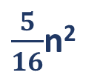

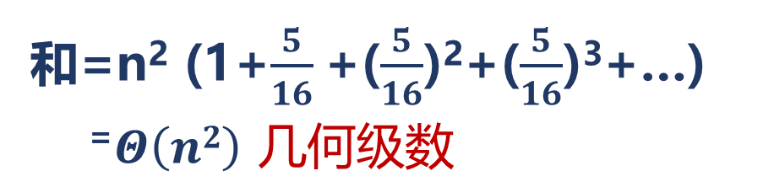
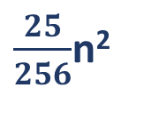
2.5 递归算法分析
n²
n²
n²
$\frac{5}{16}$n²
(n/2)²
(n/4)²
(n/2)²
(n/4)²
log₂n+1
$\frac{25}{256}$n²
(n/4)²
(n/8)²
T(n/4)
(n/16)²
(n/8)²
T(n/8)
T(n/16)
T(n/8)
…
$$Θ(1)$$
和=n² (1+$\frac{5}{16}$ +($\frac{5}{16}$)²+($\frac{5}{16}$)³+…)
⁼$Θ\left(n2\right) 几何级数$

Slide 43
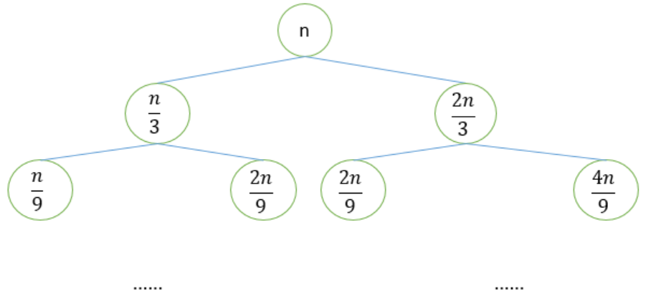
练习
1.采用递归树求解以下递归方程：
T(n) = 1 当n=1时
T(n) = T(n/3) + T(2n/3) + n 当n>1时
解：设树的层数为k，则n * (2 / 3)^{k} = 1，解得k = log_{3/2}n。
每层结点的数值之和都是O(n)，因此T(n) = O(nlog_{3/2}n) = O(nlog₂n)。
递归树

Slide 44
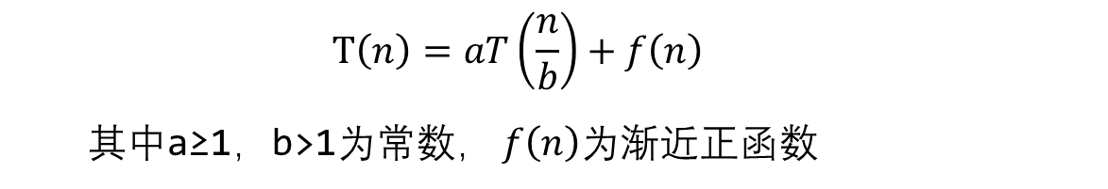
2.5 递归算法分析
4. 主方法
主方法适用于求解下面的递归形式
$$T\left(n\right)=aT\left(\frac{n}{b}\right)+f\left(n\right)$$
其中a≥1，b>1为常数， $f\left(n\right)$为渐近正函数

Slide 45

2.5 递归算法分析
4. 主方法
我们先来将抽象的递归式进行展开看看能得到什么结果。
$$T\left(n\right)=aT\left(\frac{n}{b}\right)+f\left(n\right)$$
$=a^{2}T\left(\frac{n}{b^{2}}\right)+af\left(\frac{n}{b}\right)+f\left(n\right)$
$$=n^{\log_{b}{a}}T\left(1\right)+\sum_{j=0}^{\log_{b}{n−1}}{a^{j}f(\frac{n}{b^{j}})}$$
$=θ\left(n^{\log_{b}{a}}\right)+$ $\sum_{j=0}^{\log_{b}{n−1}}{a^{j}f(\frac{n}{b^{j}})}$

Slide 46
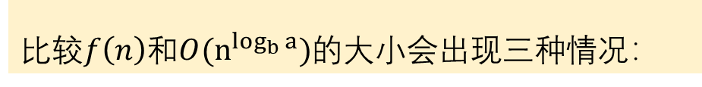
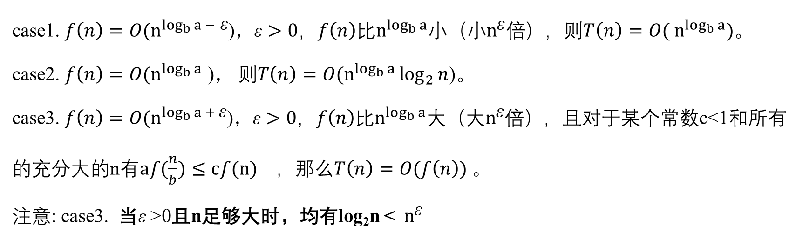
2.5 递归算法分析
三种情况
比较$f\left(n\right)$和${O(n}^{\log_{b}{a}})$的大小会出现三种情况：
case1. ${f\left(n\right)=O(n}^{\log_{b}{a − \text{ε}}}$)，$\text{ε}>0，f\left(n\right){\text{比}n}^{\log_{b}{a}}小（小n^{\text{ε}}倍），$则$T\left(n\right)=O( n^{\log_{b}{a}})$。
case2. ${f\left(n\right)=O(n}^{\log_{b}{a}}$ )， 则${T\left(n\right)=O(n}^{\log_{b}{a}}\log_{2}{n}$)。
case3. ${f\left(n\right)=O(n}^{\log_{b}{a + \text{ε}}}$)，$\text{ε}>0，f\left(n\right){\text{比}n}^{\log_{b}{a}}大（大n^{\text{ε}}倍），$且对于某个常数c<1和所有的充分大的n有${af(\frac{n}{b})≤cf(n)}^{}$，那么$T\left(n\right)=O(f\left(n\right))$。
注意: case3. 当$\text{ε}$>0且n足够大时，均有log₂n < ${ n}^{\text{ε}}$

Slide 47
2.5 递归算法分析
4. 主方法
【例16】求解递归方程
T(n)=4T(n/2)+n
解：a=4，b=2，f(n)=n。
n^{logba} =n²，当ε=1时，f(n)=n=n^{2- ε}，满足情况（1）
所以T(n)=O(n^{logba} ) =O(n²)。

Slide 48
2.5 递归算法分析
4. 主方法
【例17】求解递归方程
T(n)=4T(n/2)+n²
解：a=4，b=2，f(n)=n²。
因此， n^{log}_{b}ª =n²=f(n)，满足情况（2），
所以T(n)=O(n^{log}_{b}ªlog₂n)
=O(n²log₂n)。

Slide 49
练习
采用主方法求解以下递归方程：
T(n)=1 当n=1时
T(n)=3T(n/3)+n² 当n>1时
解：a=3，b=3，f(n) = n²。
因此， n^{log}_{b}ª =n < f(n)，且对于某个常数c<1和所有的充分大的n有〖a𝑓(𝑛/𝑏)≤c𝑓(n)〗，即存在常数c=1/3使得3*(𝑛/3) ²≤1/3n²满足情况（3），
所以T(n)=O(f(n))
=O(n²)。

Slide 50
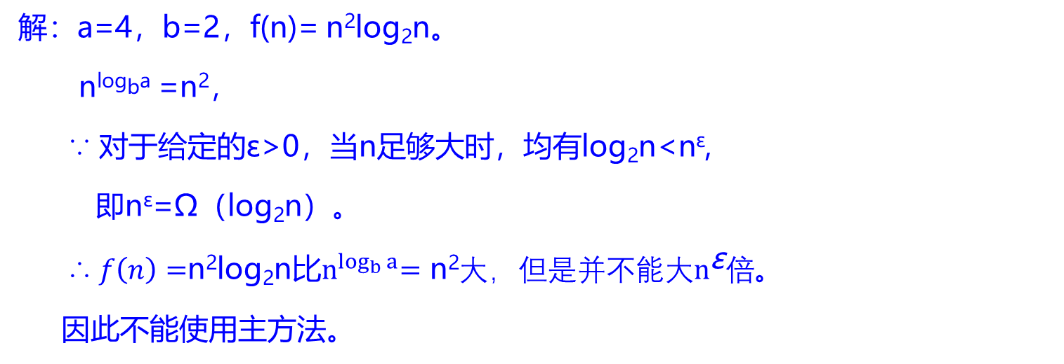
2.5 递归算法分析
4. 主方法
【例18】求解递归方程
T(n)=4T(n/2)+n²log₂n
解：a=4，b=2，f(n)= n²log₂n。
n^{logba} =n²，
∵ 对于给定的ε>0，当n足够大时，均有log₂n<n^{ε},
即n^{ε}=Ω（log₂n）。
∴ $f\left(n\right){\text{=}\text{n}\text{2}\text{log}\text{2}\text{n}\text{比}n}^{\log_{b}{a}}=\text{n}\text{2}大，但是并不能大n^{\text{ε}}倍$。
因此不能使用主方法。

Slide 51
2.5 递归算法分析
4. 主方法
T(n)=θ(n^{logba})
θ(f(n)lgn)
T(n)=θ(f(n))
f(n)
n^{-ε}
n^{ε}
对于红色部分，主方法无能为力

Slide 52
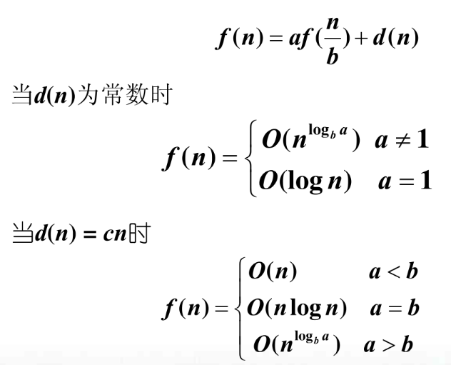
2.5 递归算法分析
4. 主方法
重要结论

Slide 53
2.6 渐近空间复杂度分析
一个算法的存储量包括形参所占空间和临时变量所占空间。在对算法进行存储空间分析时，只考察临时变量所占空间。
空间复杂度是对一个算法在运行过程中临时占用的存储空间大小的量度，一般也作为问题规模n的函数，以数量级形式给出，记作：
S(n)=O(g(n))、Ω(g(n))或Θ(g(n))
其中渐近符号的含义与时间复杂度中的含义相同。

Slide 54
2.6 渐近空间复杂度分析
【例19】有以下算法，其中临时空间为变量i、maxi占用的空间。
int max(int a[]，int n)
{ int i，maxi=0;
for (i=1;i<n;i++)
if (a[i]>a[maxi])
maxi=i;
return a[maxi];
}
函数体内分配的变量空间为临时空间，不计形参占用的空间，这里的仅计i、maxi变量的空间，其空间复杂度为O(1)。
如果算法所需的辅助空间相对于问题的输入规模来说是一个常数，我们称此算法为原地（或就地）工作。

Slide 55
2.6 渐近空间复杂度分析
为什么算法占用的空间只考虑临时空间，而不必考虑形参的空间呢？这是因为形参的空间会在调用该算法的算法中考虑，例如，以下maxfun算法调用max算法：
void maxfun()
{ int b[]={1,2,3,4,5},n=5;
printf("Max=%d\n",max(b,n));
}
int max(int a[]，int n)
{ int i，maxi=0;
for (i=1;i<n;i++)
if (a[i]>a[maxi])
maxi=i;
return a[maxi];
}
maxfun算法中为b数组分配了相应的内存空间，其空间复杂度为O(n)，如果在max算法中再考虑形参a的空间，这样重复计算了占用的空间。

Slide 56
2.6 渐近空间复杂度分析
【例20】分析下面算法的空间复杂度。
void exam ( float x[ ][ ], int m, int n )
{
float sum [ ];
for ( int i = 0; i < m; i++ )
{
sum[i] = 0.0;
for ( int j = 0; j < n; j++ )
sum[i] += x[i][j];
}
for ( i = 0; i < m; i++ )
cout << i << “ : ” <<sum [i] << endl;
}
解：该算法临时分配一个一维数组sum[ ]，大小至少为m。因此，S(n)= O(m)

Slide 57
2.6 渐近空间复杂度分析
【例21】有如下递归算法，分析调用maxelem(a，0，n-1)的空间复杂度。
int maxelem(int a[],int i,int j)
{ int mid=(i+j)/2,max1,max2;
if (i<j)
{ max1=maxelem(a,i,mid);
max2=maxelem(a,mid+1,j);
return (max1>max2)?max1:max2;
}
else return a[i];
}
解：执行该递归算法最多需要调用自身log₂n次，每次调用只临时分配3个整型变量的空间（O(1)）。因此，S(n)= O(log₂n)

Slide 58
练习
(2010年408真题)
设将n (n>1) 个整数存放到一维数组R中。试设计一个在时间和空间两方面都尽可能高效的算法，将R中保存的序列循环左移p (0<p<n) 个位置，即将R中的数据序列由(x₀， x₁，……，x_{n-1})变换为(x_{p}，x_{p+1}，……，x_{n-1}，x₀，x₁，……，x_{p-1})。要求:
(1)给出算法的基本设计思想。
(2)根据设计思想，采用C或C++或Java语言描述算法，关键之处给出注释。
(3)说明你所设计算法的时间复杂度和空间复杂度。

Slide 59
练习
[答案要点]
(1)给出算法的基本设计思想: (4分)
先将这n个元素的数据序列(x₀， x₁，……，x_{n-1})原地逆置，得到(x_{n-1}，…,
x_{p+1}，x_{p}，…，x₀)，然后再将前n-p个元素(x_{n-1}，……，x_{p})和后p个元素(x_{p-1}，……，x₀）分别原地逆置，得到最终结果(x_{p}，x_{p+1}，……，x_{n-1}，x₀，x₁，……，x_{p-1}) 。
(2)算法实现: (7分)
算法可以用两个函数，即Reverse( )和LeftShift( )实现相应的功能，后者调用Reverse()函数三次。
算法如下:

Slide 60
练习
void Reverse(int R[],int left,int right)
{ int k=left,j=right,tmp; //k等于左边界left, j 等于右边界right
while(k<j) //交换R[k]与R[j]
{ tmp=R[k]; R[k]=R[j]; R[j]=tmp;
k++; //k右移一个位置
j--; //j左移一个位置
}
}
void LeftShift(int R[],int n,int p) //循环左移 p个元素
{
if(p>0&&p<n)
{
Reverse(R,0,n-1); //将全部数据逆置
Reverse(R,0,n-p-1); //将前n-p个元素逆置
Reverse(R,n-p,n-1); //将后p个元素逆置
}
}
时间复杂度及空间复杂度分别为O(n)和0(1)

Slide 61
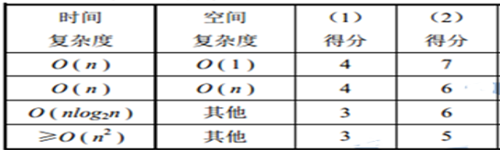
练习

Slide 62
练习
(2018年408真题)
给定一个含n(n≥1)个整数的数组，请设计一个在时间上尽可能高效的算法，找出数组中未出现的最小正整数。例如，数组{-5, 3, 2, 3}中未出现的最小正整数是1；数组{1, 2, 3}中未出现的最小正整数是4。要求：
（1）给出算法的基本设计思想。
（2）根据设计思想，采用C或C++语言描述算法，关键之处给出注释。
（3）说明你所设计算法的时间复杂度和空间复杂度。

Slide 63
练习
解析：
（1）题目要求算法时间上尽可能高效，因此采用空间换时间的办法。
a.分配一个用于标记的数组B[n]，用来记录A中是否出现了1~n中的正整数，B[0]对应正整数1，B[n-1]对应正整数n，初始化B中全部为0。
b.由于A中含有n个整数，因此可能返回的值是1~n+1，当A中n个数恰好为1~n时返回n+1。
c.当数组A中出现了小于等于0或者大于n的值时，会导致1~n中出现空余位置，返回结果必然在1~n中，因此对于A中出现了小于等于0或者大于n的值可以不采取任何操作。

Slide 64
练习
int findMissMin(int A[],int n)
{ int *B=(int *)malloc(sizeof(int)*n); //分配空间
memset(B,0,sizeof(int)*n); //赋初值为0
for(int i=0;i<n;i++)
if(A[i]>0 && A[i]<=n) //若A[i]的值介于1~n，则标记数组B
B[A[i]-1]=1;
for(int i=0; i<n; i++) //扫描数组B，找到目标值
if (B[i]==0) break;
return i+1; //返回结果
}
（3）时间复杂度：遍历A一次，遍历B一次，两次循环内操作步骤为O(1)量级，因此时间复杂度为O(n)。 空间复杂度：额外分配了B[n]，空间复杂度为O(n)。

